Slide 1
基于眼动数据的用户在线购物行为分析
潘涛
指导老师：李乐飞

Slide 2
内容
研究背景
研究目标和思路
实验设计和实施
数据分析
总结和展望

Slide 3
研究背景
电子商务潜力巨大，竞争激烈，在推荐系统等领域面临瓶颈，数据不够
点击流：点击、停留、浏览
客观数据
社会化信息：性别、学历、收入
主观数据：用户的心理数据
用户最关心什么参数
用户为什么点击和购买
用户为什么浏览之后并没有购买
用户做出选择的过程是怎样的

Slide 4
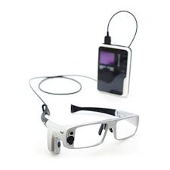
研究背景（续）
约有80%到90%的外界信息通过眼睛获得
使用眼动仪获取人的眼动数据
分析用户深层次的需求、情感和特征
构建动态的实时用户模型
眼动数据承载的信息丰富，可以极大 提高对于用户的理解
改进网站设计，提升用户体验
…
消费行为 消费心理
便携式眼动仪

Slide 5
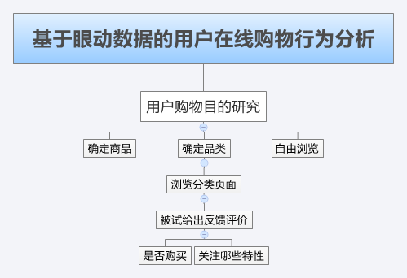
研究目标和思路
研究目标
预测用户购物目的
分析用户浏览商品分类页面的行为
研究目标框架

Slide 6
研究目标和思路（续）
预测用户购物目的
展示给顾客的商品信息如果和顾客目的相关，则有增值效应；
反之，如果不相关，则有贬值效应，并且贬值效应更加强烈
根据用户浏览电子商务网站的初始眼动数据，提前预知用户的购物目的
分析浏览分类页面行为
理解用户比较和选择的过程和行为
分析用户的浏览习惯和模式，比如用户选择的商品和注视之间的关系

Slide 7
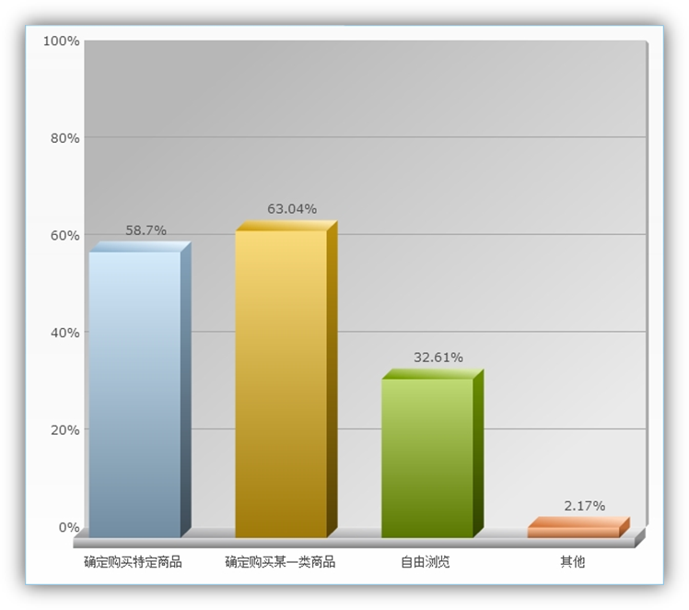
实验设计和实施
用户购物目的调研
47份有效问卷
用户购物目的主要有三种

Slide 8
实验设计和实施（续）
被试分别带着三种目的浏览亚马逊网站首页，不限时间，以用户离开页面为结束标志，更进一步的点击不考虑。
被试随机被分配三种目的：确定商品、确定分类和自由浏览，前两个目的进行10次，第三个目的4次
被试带有“确定分类”目的，需要浏览特定分类页面，进行比较和选择
关键点
不能使用键盘→模拟输入
有点击链接需求→关闭窗口，该轮结束

Slide 9
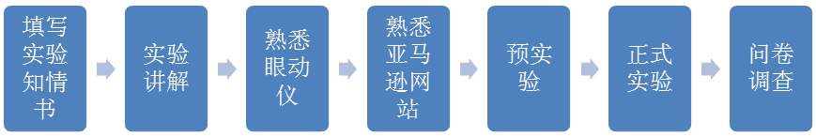
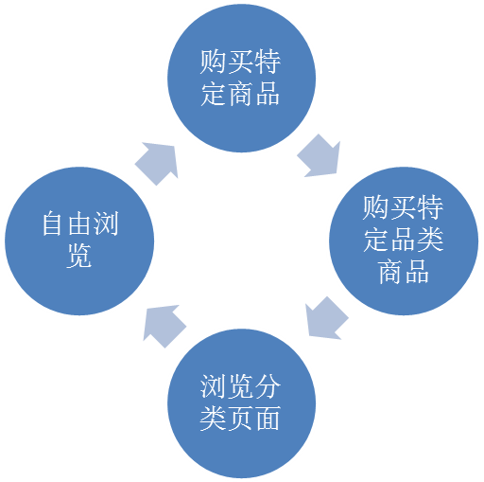
实验设计和实施（续）
实验流程
实验过程
目的随机

Slide 10
实验设计和实施（续）
总共30个被试，有效数据29位
预测用户目的总共获得23120组注视数据
浏览分类页面行为分析总共获得290组数据

Slide 11
数据分析：数据来源
预测用户购物目的
Fixation Details数据，对Tasks进行过滤，只有task1，task2和task3
刺激只选择亚马逊首页
分析浏览分类页面行为：
将页面分成24个AOI，分别对应24个商品，使用每种品类AOI的概览数据
另外根据用户的浏览轨迹回放，确定用户看过的商品和最终的选择

Slide 12
数据分析（续）：预测用户购物目的
本质
分类问题
随机森林分类算法
随机森林
组合模型，在数据集上表现良好
可以处理很高维数据
可以计算feature importance
可以计算分在每一类的概率
训练速度快
过拟合：使用交叉验证的方式提高模型准确度，经典的10次交叉验证

Slide 13
数据分析（续）：预测用户购物目的
交叉验证分数即模型预测准确度达到85%

Slide 14
数据分析（续）：预测用户购物目的
Feature Importance
Position X和Position Y这两个feature突出，其中Position Y特别突出

Slide 15

数据分析（续）：预测用户购物目的
对于Feature Importance的解释
搜索框和导航栏的Position X差别并不大，而Position Y可以将二者很明显的区分开来

Slide 16
数据分析（续）：预测用户购物目的
可视化分类效果

Slide 17
数据分析（续）：预测用户购物目的
参数调优
随机森林中的随机树数目

Slide 18
数据分析（续）：预测用户购物目的
参数调优
不同的最小注视时间标准

Slide 19
数据分析（续）：预测用户购物目的
结论
使用眼动fixation数据可以很好地预测用户购物目的，准确度达到85%
用户在浏览电子商务网站的时候，带有不同目的的注视的位置不同
购买特定商品的用户倾向于注视搜索框，购买特定品类的用户倾向于注视导航栏

Slide 20
数据分析（续）：用户浏览分类页面
理解用户浏览商品的模式和用户如何选择想要进一步查看的商品，比如选择某个商品的用户会不会注意上下左右的商品
同样类型的商品用户的眼动特征会不会有聚集效应
商品排序对于用户选择的影响：商品被选择了多少次，商品总共被注视了多长时间等

Slide 21
数据分析（续）：用户浏览分类页面
商品被选择次数和其他指标之间的关系
商品的总选择次数集中在1到6位置

Slide 22
数据分析（续）：用户浏览分类页面
商品被选择次数和其他指标之间的关系

Slide 23
数据分析（续）：用户浏览分类页面
品类分析

Slide 24
数据分析（续）：用户浏览分类页面
波峰经常位于：2、5
波谷经常位于：4、7
波峰意味着用户在该商品处注意力较多，波谷意味着用户在该商品处注意力较少

Slide 25
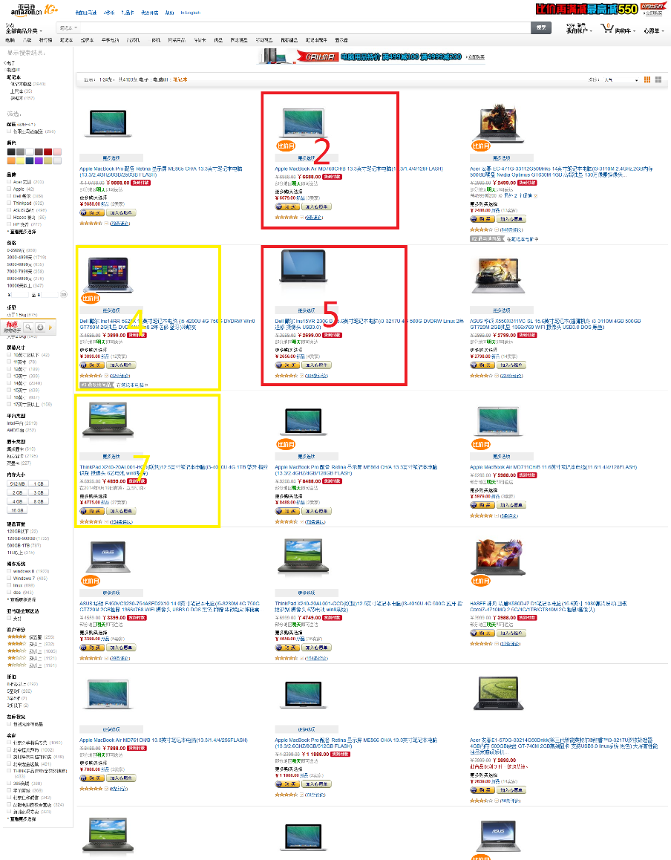
数据分析（续）：用户浏览分类页面

Slide 26
数据分析（续）：用户浏览分类页面
选中的商品前后注意力
用户选择某个商品之后，一般会停止搜索

Slide 27
数据分析（续）：用户浏览分类页面
用户第一眼注视集中在第一个和第二个商品位置，并且页面第二个位置显著重要

Slide 28
数据分析（续）：用户浏览分类页面
结论
用户在浏览分类页面的时候，倾向于选择排序靠前的商品
从第7个商品之后，用户的关注度和选择衰减很快
用户选中某个商品之后一般会停止搜索和比较
用户第一眼注视集中在第一个和第二个商品位置，并且页面第二个位置远比其他位置重要

Slide 29
总结：主要结论
通过机器学习中的随机森林算法，发现使用用户在首页的注视数据可以很好的将目的进行分类，准确度达到85%
用户携带不同目的浏览电子商务网站的时候，眼睛注视的区域明显不同
用户在浏览分类页面的时候，倾向于选择排序考前的商品
用户选中某个商品之后一般会停止搜索和比较

Slide 30
展望
结论在自适应系统、推荐系统、提升用户体验、竞价排名等领域具有重大作用
未来研究可以侧重于用户在线购物目的的转移
另外，用户浏览分类页面还有很多眼动数据值得挖掘，比如用户的浏览路径、用户的眼跳等等，如何实现对于每个用户建立模型，加强对于用户的理解都值得进一步研究

Slide 31
部分参考文献
Giordano, D., Kavasidis, I., Pino, C., and Spampinato, C. (2012). Content based recommender system by using eye gaze data. In Proceedings of the Symposium on Eye Tracking Research and Applications, ETRA ’12, pages 369–372, New York, NY, USA. ACM.
Conati, C., Merten, C., Amershi, S., and Muldner, K. (2007). Using eye-tracking data for high-level user modeling in adaptive interfaces. In AAAI’07: Proceedings of the 22nd national onference on Artificial intelligence, pages 1614–1617. AAAI Press.
Conati, C. and Merten, C. (2007). Eye-tracking for user modeling in exploratory learning environments: An empirical evaluation. Know.-Based Syst., 20(6):557–574.
Chen, M. C., Anderson, J. R., and Sohn, M. H. (2001). What can a mouse cursor tell us more?: correlation of eye/mouse movements on web browsing. In CHI ’01 extended abstracts on Human factors in computing systems, CHI EA ’01, pages 281–282, New York, NY, USA. ACM.

Slide 32
Thanks Q&A

